Slide 1


Example01 – 포인터로 입력받는 함수를 만들고 주솟값을 출력하자
결과
선언문
Main()

Slide 2
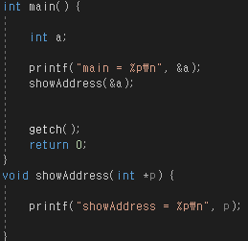
답 :
showAddress
&p
&a
p
Main
&a
a

Slide 3
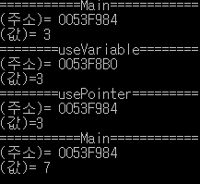
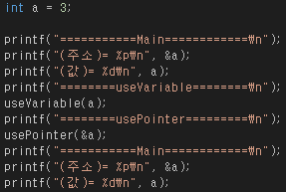

Example02 –주소 입력 함수 vs 값 입력 함수
결과
Main()
선언문

Slide 4
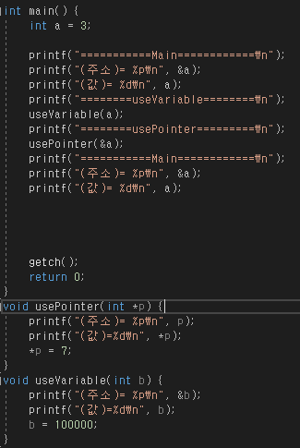
useVariable
useVariable
&b
&b
답 :
3
b
1000000
b
Main
Main
&a
&a
3
a
3
a
usePointer
usePointer
&p
&p
&a
p
&a
p
Main
Main
&a
&a
3
a
7
a

Slide 5

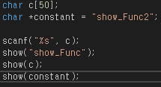
Example03 – 문자열을 입력 받는 함수를 만들자
결과
Main()
입력
선언문

Slide 6
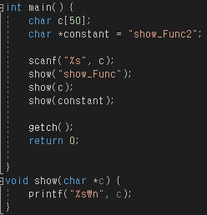
show
&c
&”show_Func”
c
답 :
Main
&”show_Func”
“show_Func”
상수 문자열이라 이름이 없다.
//직접 상수주소 보내기
//변수 주소 보내기
//포인터에 저장된 상수주소 보내기
show
&c
&c
c
Main
&c
C[50].
“hello”
show
&c
&c
c
&constant
Main
&“show_Func”
constant.

Slide 7

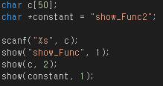
Example04 – 문자열을 입력 받는 함수를 만들자(upgrade)
결과
Main()
->입력
선언문

Slide 8
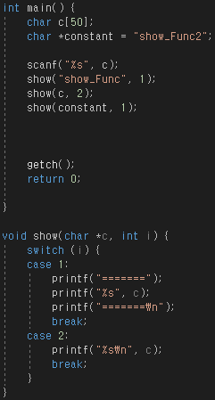
답 :
Switch문을 넣음으로써, 차별화

